Slide 1

《线 性 代 数》
第二讲

Slide 2
n阶行列式的计算
行列式按行(列)展开

Slide 3
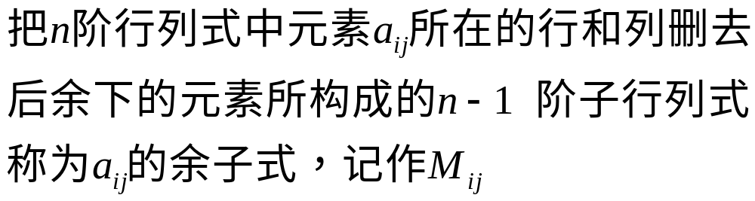
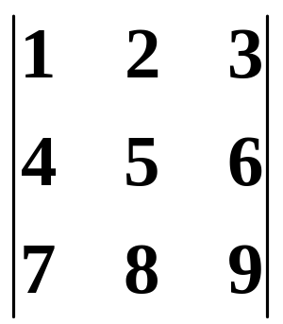
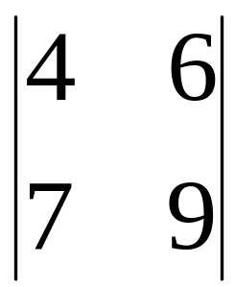
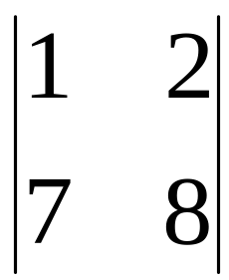
先定义几个概念：余子式，代数余子式
余子式
例 求
中 a₁₂和 a₂₃的余子式
a₁₂的余子式是
a₂₃的余子式是

Slide 4
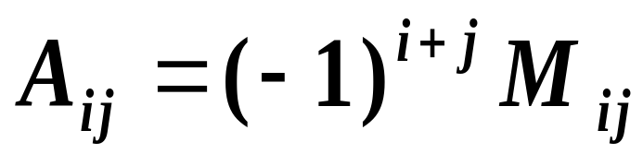
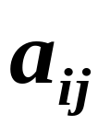
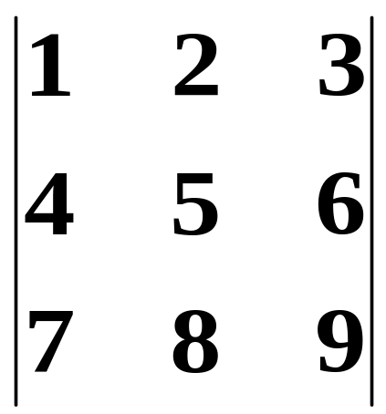
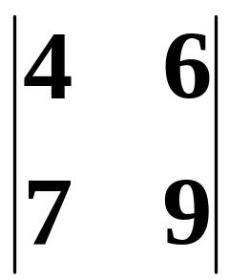
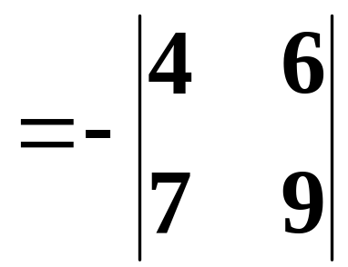
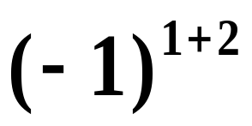
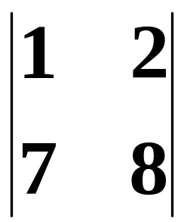
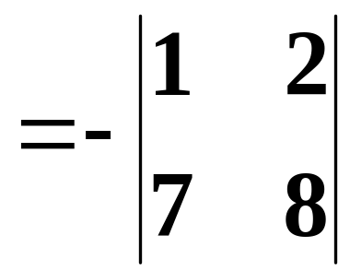
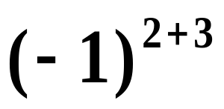
代数余子式
其中i和j为 所在的行数和列数
例 求
中a₁₂和a₂₃的代数余子式
解:a₁₂的代数余子式是
a₂₃的代数余子式是

Slide 5
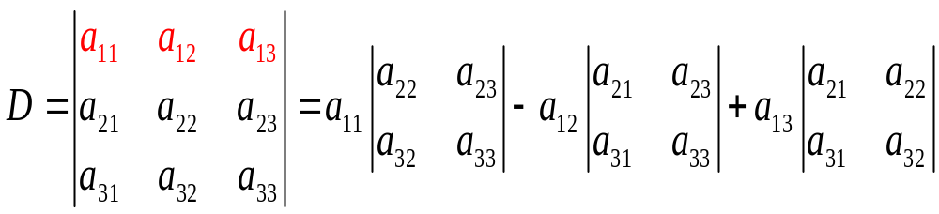
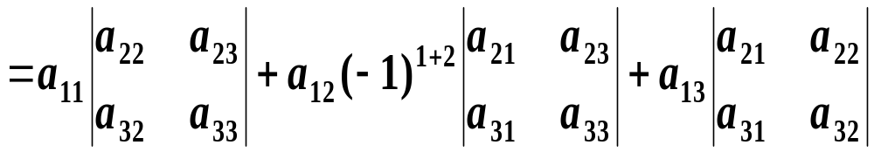
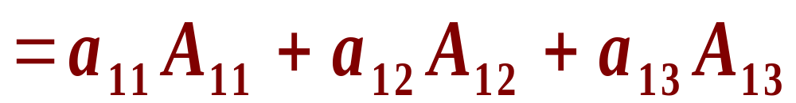
三阶行列式可用代数余子式表示如下
行列式D等于第一行元素与其对应代数余子式
乘积之和.

Slide 6
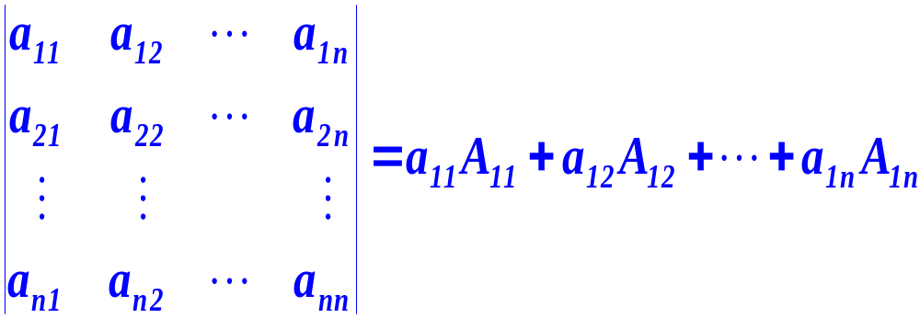
行列式的代数余子式定义
设n-1 阶行列式已定义，则定义n 阶行列式
其中，A_{1j} =(-1)^{1+j} M_{1j} 为元素a_{1j} 的代数余子式（j=1,2,…,n）.

Slide 7
定理 1
行列式等于它的任意一行（列）的各元素与其对应的代数余子式乘积之和，即
或
证明略。由此，行列式可按任意行或列展开。

Slide 8
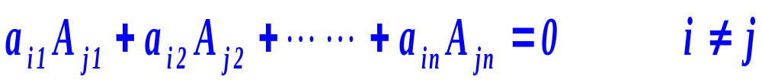

推论1 在行列式 D 中，如果它的第 i 行中除
a_{ij} 外其余元素都为0, 则行列式 D就等于a_{ij} 与
其对应的代数余子式的乘积，即D = a_{ij} A_{ij 。}
推论2 行列式某一行（列）的元素与另一行
(列)的对应元素的代数余子式乘积之和等于零。
即
或

Slide 9
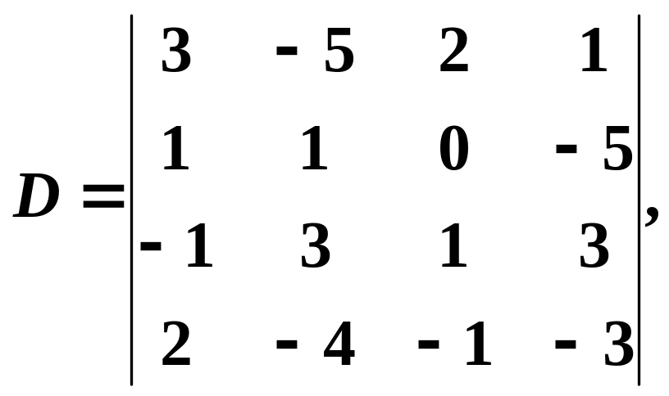
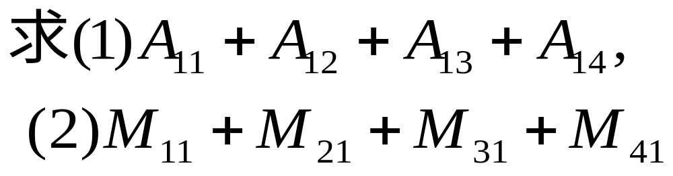
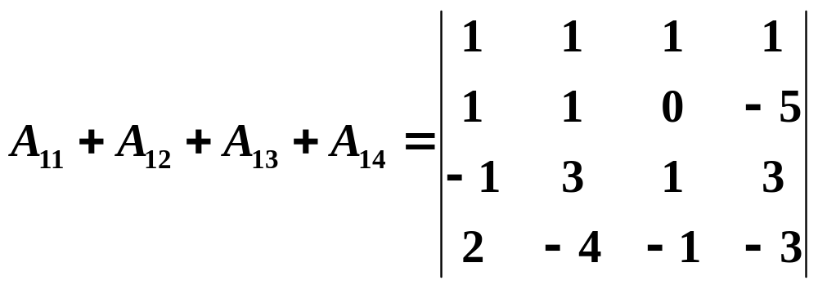
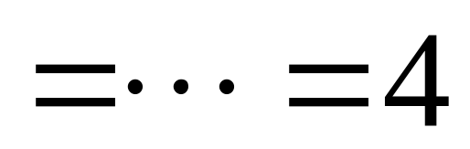
例 设
解(1):

Slide 10
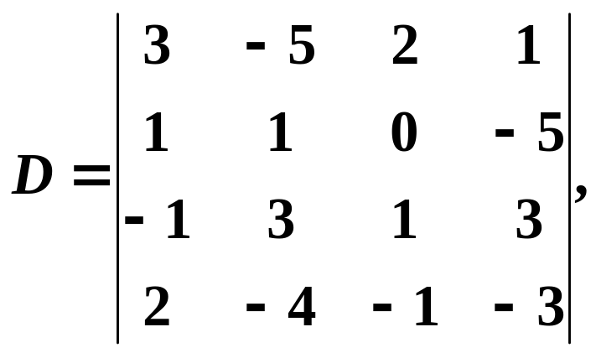
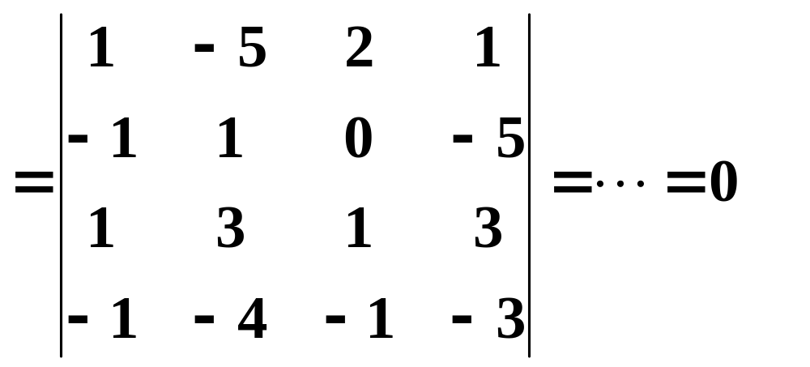
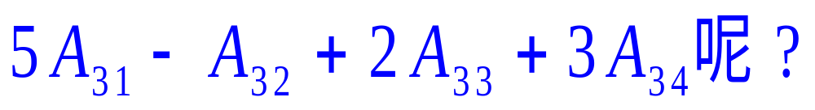
解(2):
如何求

Slide 11
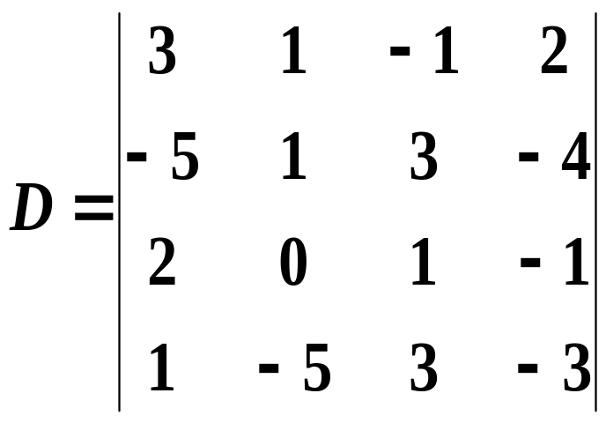
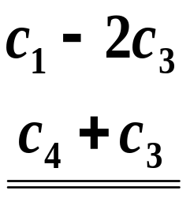
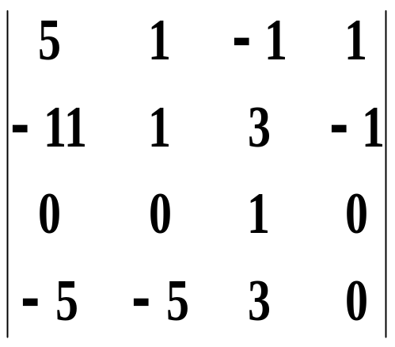
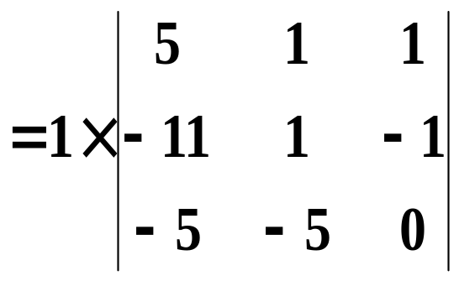

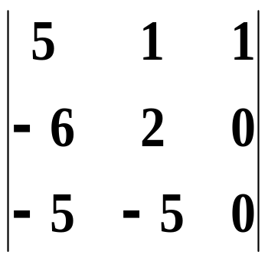
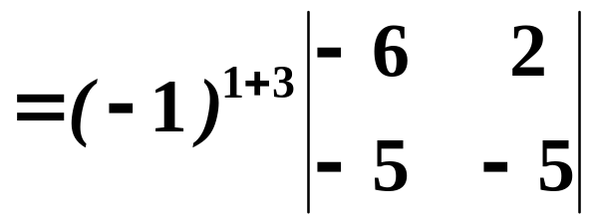
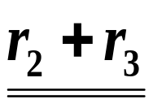
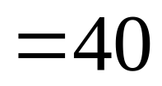
利用行列式展开性质 ，计算行列式(降阶法)
例：计算行列式
解：
Notes:
或一、二列互换化上三角形计算

Slide 12
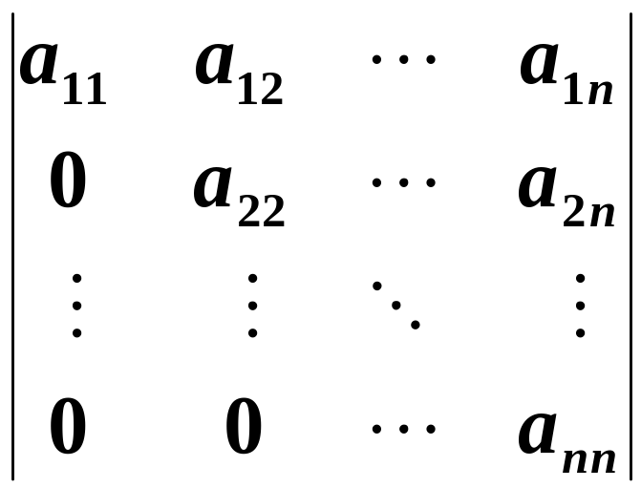
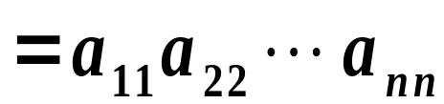
二、有限阶行列式的计算
1、化为上(下)三角形计算

Slide 13
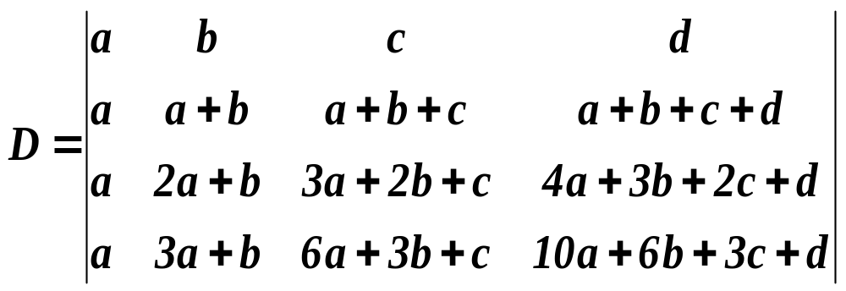
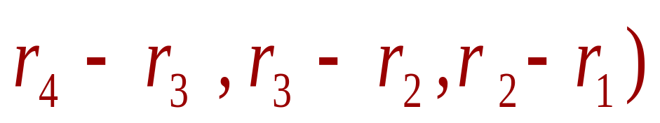
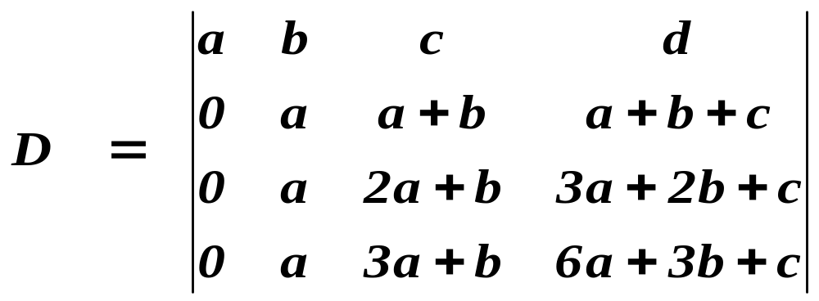
例 计算行列式
解 从第 4 行开始，后行减前行得，
(即:

Slide 14
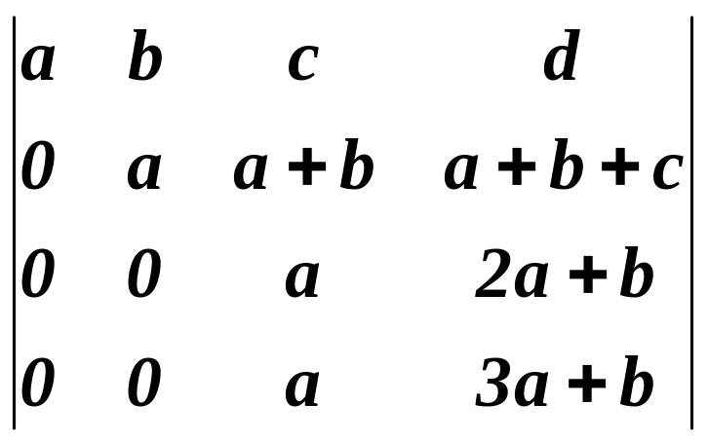
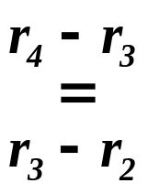
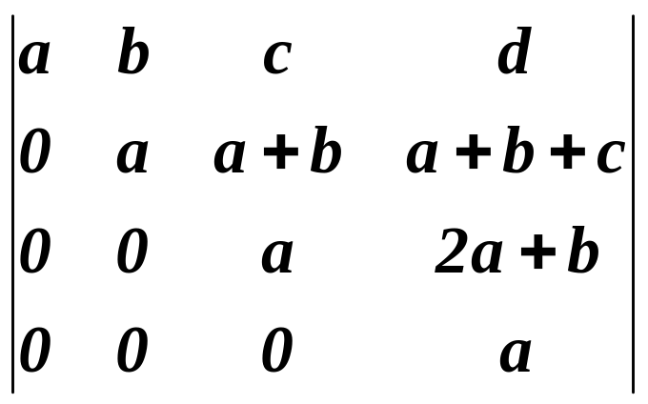
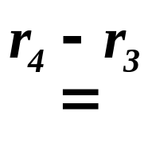
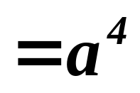

Slide 15
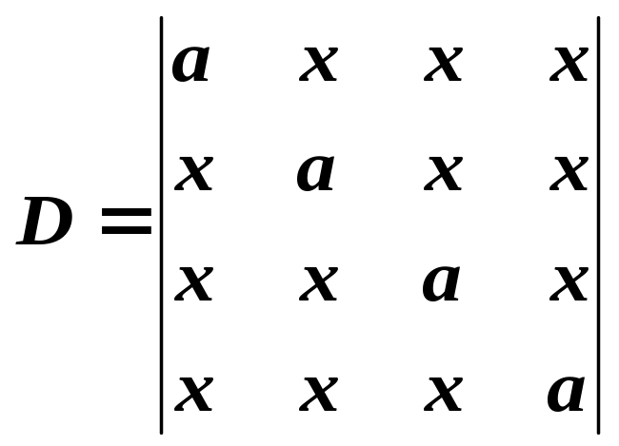
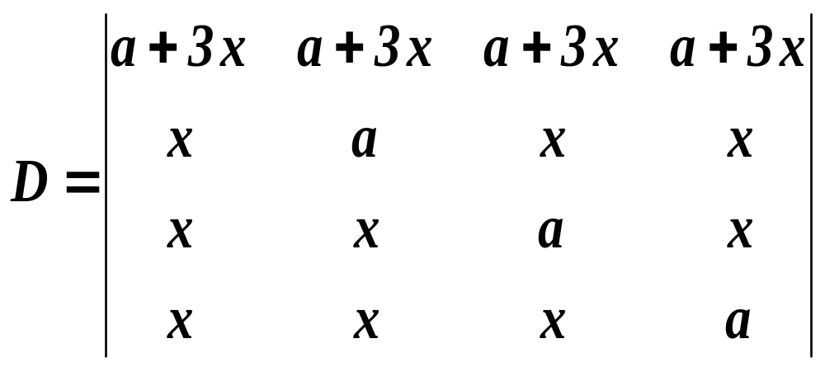
例 计算行列式
特点：每行（或列）元素之和相等！
解 各行都加到第一行，

Slide 16
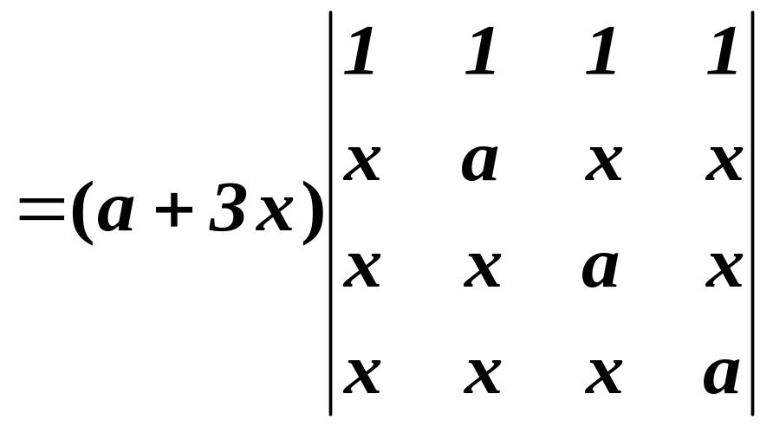
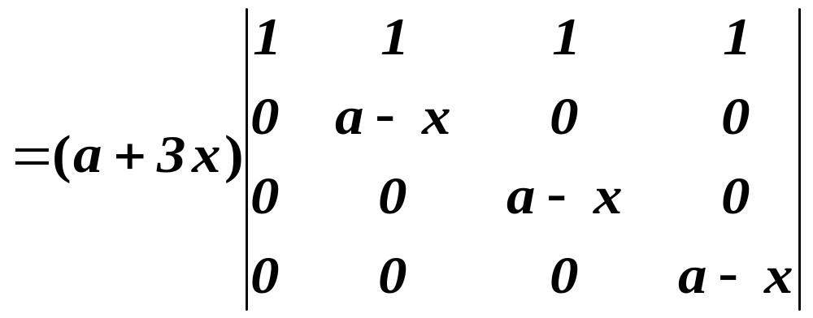
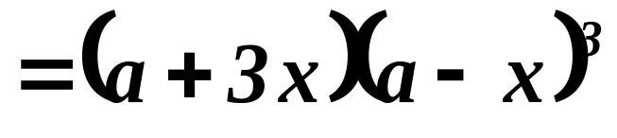
第一行提取公因子( a+3x )
各行都减第一行的 x 倍

Slide 17
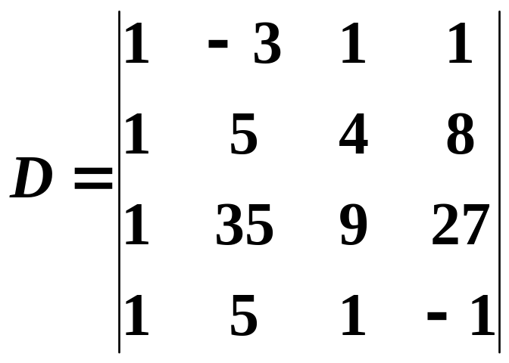
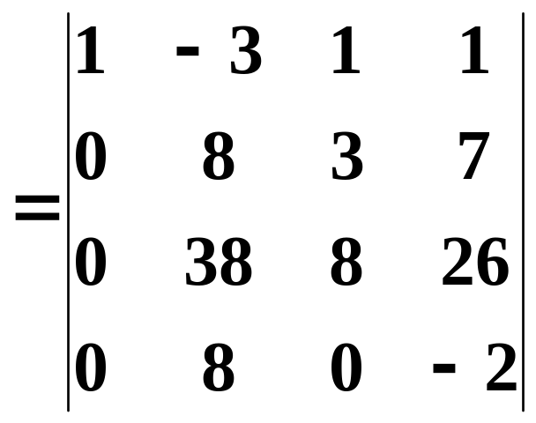






2. 降阶法(选择较简单一行(列)化为只有一个非零元)
例：

Slide 18

三、n 阶行列式的计算
1、归一法（用于各行元素总和相等型）
例：计算行列式

Slide 19








解：

Slide 20



爪型公式：

Slide 21






Slide 22



Slide 23




例：求
解：第一行乘以(-1)加到第2、3、…n行上，得

Slide 24




例：求
解：第一行乘以(-1)加到第2、3、…n行上，得

Slide 25





例：证明
证明：按第一列展开

Slide 26





当n＝2时,结论成立即
假设n-1阶时结论成立即
故对任意n≥2成立

Slide 27




例 证明范德蒙(Vandermonde )行列式
证 用数学归纳法.
因为
所以当 n=2 时(*)式成立.
假设对于n – 1阶范德蒙
行列式等式成立.
对 n 阶范德蒙行列式做运算

Slide 28


按第 1列展开后,各列提取公因子x_{i} - x₁

Slide 29



椐归纳法假设，可得
归纳法完成.
例：求
解：

